Slide 1
Основы графического программирования
Лекция №14

Slide 2
Исходные предпосылки
Широкое распространение графических операционных систем
Преобладание приложений, поддерживающих графический интерфейс
Необходимость использование стандартных графических ресурсов операционной системы
Использование событийно-ориентированного подхода

Slide 3
Событийно-ориентированный подход
Программа работает в бесконечном цикле в ожидании события
При наступлении события формируется номер события, по которому запускается обработчик

Slide 4
Примеры событий
Нажатие левой кнопки мыши
Нажатие правой кнопки мыши
Двойной щелчок
Нажатие клавиши на клавиатуре

Slide 5
Применение специальных библиотек классов (QT, MFC, Windows Forms)
избавляют от написания многооконного интерфейса с нуля
используют стандартные средства ОС
позволяют в автоматизированном режиме создавать основу приложения и внешний вид интерфейса

Slide 6
Средства автоматизации создания приложения
Мастер создания проекта, например Microsoft Foundation Classes (MFC) Application Wizard
мастер создания нового класса
мастер добавления новой переменной
мастер добавления новой функции
средства визуального редактирования графических ресурсов
  диалоговых окон
  панелей инструментов
  меню

Slide 7
Параметры, задаваемые при создании приложения
Тип приложения
Поддержка баз данных
Параметры начального вида главного окна приложения

Slide 8
Типы приложений
Однодокументные (одновременно открывают 1 документ) – подчиняются концепции «документ-представление»
  Блокнот
Многодокументные (одновременно открывают N документов) - подчиняются концепции «документ-представление»
  Word
Диалоговые (основа – диалоговое окно)
  Калькулятор

Slide 9
Концепция «документ-представления»
Класс, ответственный за хранение документа в памяти
Класс, ответственный за отображение документа
Класс главного окна

Slide 10
Диалоговое приложение
Основа диалоговое окно
Наличие в диалоговом окне элементов управления
  окна редактирования
  надписи
  флажки
  кнопки
  переключатели
  выпадающие списки

Slide 11
Свойства элементов управления
Внешний вид
Поведение
Прочие
Главное свойство – ID – целая константа – уникальный номер элемента управления

Slide 12
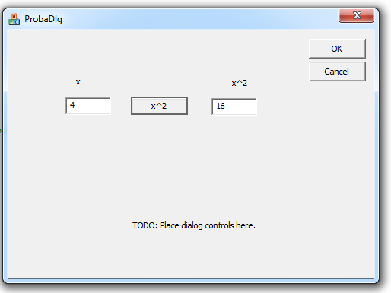
Пример графического приложения

Slide 13
void CProbaDlgDlg::OnBnClickedCalcSquare()
{
int k,m;
k=GetDlgItemInt(IDC_VALUE);
m=k*k;
SetDlgItemInt(IDC_SQUARE, m);
// TODO: Add your control notification handler code here
}

Slide 14
Графические объекты, используемые в приложениях
Окно –прямоугольная области
Графический контекст – ПО, делающее независимым вывод от типа видеоплаты
Световое перо –средство отображений линий
Кисть – средство отображения замкнутых областей
Шрифт – средство отображения текста

Slide 15
Иерархия классов
CObject
CCmdTarget (Сообщение)
CFile
CDC
(граф. контекст)
CGDIObject (база для граф. объектов)

Slide 16
simpwin.hpp #include <afxwin.h>
// Класс основного окна приложения
class CMainWin: public CFrameWnd
{ public: CMainWin(); // Декларирование карты сообщений
DECLARE_MESSAGE_MAP() };
// Класс приложения. Должен существовать только // один экземпляр этого класса. //
Член-функция InitInstance() вызывается при запуске // приложения.
class CApp: public CWinApp { public: BOOL InitInstance(); };
simpwin.cpp
#include <afxwin.h>
#include <string.h>
#include "SIMPWIN.HPP" // Создание одного и только одного экземпляра // приложения CApp App;
// Реализация BOOL CApp::InitInstance() { // Создание главного окна приложения и его // отображение.
// Член CApp::m_pMainWnd - это указатель на объект // главного окна.
m_pMainWnd = new CMainWin;
m_pMainWnd->ShowWindow(SW_RESTORE);
m_pMainWnd->UpdateWindow(); // Сигнализируем MFC об успешной инициализации // приложения.
return TRUE; }
CMainWin::CMainWin() {
// Создание окна с заголовком. Используется // встроенный в MFC // класс окна, поэтому первый параметр 0.
this->Create(0, "Простейшее приложение на MFC"); }
// Реализация карты сообщений BEGIN_MESSAGE_MAP(CMainWin /*класс окна*/,
CFrameWnd /*класс-предок*/) END_MESSAGE_MAP()

Slide 17
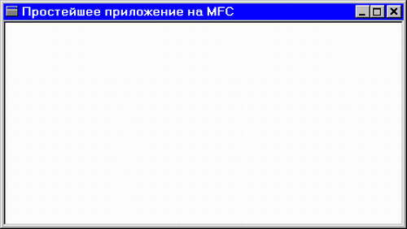

Slide 18
BOOL CWnd::ShowWindow(int How);
Константа | Действие
SW_HIDE | Окно становится невидимым
SW_MAXIMIZE | Окно максимизируется
SW_MINIMIZE | Окно минимизируетс
SW_SHOW | Окно отображается, если было невидимо
SW_RESTORE | Окно приводится к нормальному размеру

Slide 19
Create
BOOL CFrameWnd::Create( LPCSTR ClassName, // Имя Windows-класса окна
LPCSTR Title, // Заголовок
DWORD Style = WS_OVERLAPPEDWINDOW, // Стиль
const RECT &XYSize = rectDefault, // Область
CWnd *Parent = 0, //Окно-предок
LPCSTR MenuName = 0, //Имя ресурса меню
DWORD ExStyle = 0, //Расширенные стили
CCreateContext *Context = 0 // Доп. данные );

Slide 20
Style
нстанта | Элемент окна
WS_OVERLAPPED | Стандартное окно с рамкой
WS_MAXIMIZEBOX | Кнопка максимизации
WS_MINIMIZEBOX | Кнопка минимизации
WS_SYSMENU | Системное меню
WS_HSCROLL | Горизонтальная полоса прокрутки
WS_VSCROLL | Вертикальная полоса прокрутки

Slide 21
Пример карты сообщений
BEGIN_MESSAGE_MAP(CMainWin, CFrameWnd)
ON_WM_CHAR()
END_MESSAGE_MAP()

Slide 22
Действия для обработки сообщения
В карту сообщений программы должна быть включена команда соответствующего сообщения.
Прототип функции-обработчика должен быть включен в описание класса, ответственного за обработку данного сообщения.
В программу должна быть включена реализация функции-обработчика.

Slide 23
Примеры прототипов обработчиков
afx_msg void OnChar(UINT Char, UINT Count, UINT Flags);
Class CMainWin: public CFrameWnd
{ public: CMainWin();
afx_msg void OnPaint();
afx_msg void OnLButtonDown(UINT Flags, CPoint Loc);
afx_msg void OnRButtonDown(UINT Flags, CPoint Loc);
afx_msg void OnChar(UINT Char, UINT Count, UINT Flags);
DECLARE_MESSAGE_MAP() }

Slide 24
Вывод сообщения в область окна
afx_msg void CMainWin::OnPaint()
{ CPaintDC paintDC(this);
paintDC.TextOut(10, 20, CString("Привет")); }

Slide 25
Пример обработки нажатий на кнопки мыши
#include <afxwin.h>
// Класс основного окна
class CMainWin: public CFrameWnd {
public:
CMainWin();
// Функции обработки сообщений
afx_msg void OnChar(UINT ch, UINT, UINT);
afx_msg void OnPaint();
afx_msg void OnLButtonDown(UINT flags, CPoint Loc);
afx_msg void OnRButtonDown(UINT flags, CPoint Loc);
// Вспомогательные член-данные
char str[50];
int nMouseX, nMouseY, nOldMouseX, nOldMouseY;
char pszMouseStr[50];
// Декларирование карты откликов на сообщения
DECLARE_MESSAGE_MAP()
};
// Класс приложения
class CApp: public CWinApp {
public:
BOOL InitInstance();
};

Slide 26
#include <afxwin.h>
#include <string.h>
#include "MESSAGE HANDLING.HPP"
// Реализация
BOOL CApp::InitInstance()
{
m_pMainWnd = new CMainWin;
m_pMainWnd->ShowWindow(SW_RESTORE);
m_pMainWnd->UpdateWindow();
return TRUE;
}
CMainWin::CMainWin()
{
// Создать основное окно
this->Create(0, "Обработка сообщений");
// Инициализировать переменные объекта
strcpy(str, "");
strcpy(pszMouseStr, "");
nMouseX = nMouseY = nOldMouseX = nOldMouseY = 0;
}

Slide 27
// Реализация карты сообщений главного окна
BEGIN_MESSAGE_MAP(CMainWin /* класс */,
CFrameWnd /* базовый класс */)
ON_WM_CHAR()
ON_WM_PAINT()
ON_WM_LBUTTONDOWN()
ON_WM_RBUTTONDOWN()
END_MESSAGE_MAP()
// Реализация функций отклика на сообщения
afx_msg void CMainWin::OnChar(UINT ch, UINT, UINT)
{
sprintf(str, "%c", ch);
// Посылаем сообщение WM_PAINT
// с необходимостью стереть и обновить все окно
this->InvalidateRect(0);
}

Slide 28
afx_msg void CMainWin::OnPaint()
{
// Создадим контекст устройства для обработки WM_PAINT
CPaintDC dc(this);
// Затираем текст и снова выводим (возможно уже другой текст)
dc.TextOut(nOldMouseX, nOldMouseY,
" ", 30);
dc.TextOut(nMouseX, nMouseY, pszMouseStr);
dc.TextOut(1, 1, " ");
dc.TextOut(1, 1, str);
}

Slide 29
afx_msg void CMainWin::OnLButtonDown(UINT, CPoint loc)
{
// Запоминаем в переменных класса координаты
// мыши и текст.
// Затем посылаем сообщение WM_PAINT - его
// обработчик выведет все на экран.
nOldMouseX = nMouseX; nOldMouseY = nMouseY;
strcpy(pszMouseStr, "Нажата левая кнопка");
nMouseX = loc.x; nMouseY = loc.y;
this->InvalidateRect(0);
}

Slide 30
afx_msg void CMainWin::OnRButtonDown(UINT, CPoint loc)
{
// Запоминаем в переменных класса координаты
// мыши и текст.
// Затем посылаем сообщение WM_PAINT - его
// обработчик выведет все на экран.
nOldMouseX = nMouseX; nOldMouseY = nMouseY;
strcpy(pszMouseStr, "Нажата правая кнопка");
nMouseX = loc.x; nMouseY = loc.y;
this->InvalidateRect(0);
}
CApp App; // Единственный экземпляр приложения

Slide 31
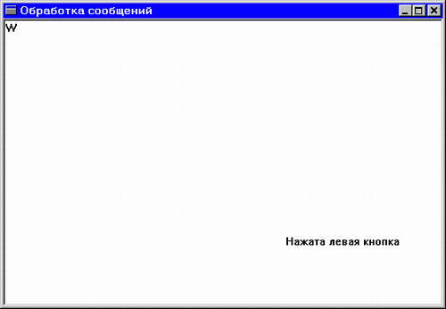

Slide 32
Выводы
Графический интерфейс делает приложение более дружественным
Важно максимально использовать стандартные средства ОС для автоматизации создания приложения
Необходимость назначить значимым события свои обработчики. Для второстепенных событий по умолчанию назначаются стандартные обработчик

